Slide 1
Пакет методических рекомендаций для родителей по развитию вербальной памяти у детей младшего школьного возраста с задержкой психического развития посредством мнемотаблиц
Муниципальное автономное общеобразовательное учреждение
«Средняя общеобразовательная школа № 22 имени Героя Российской Федерации Д.Е. Иванова»
Подготовила:
учитель-дефектолог
Горностаева А.С.
г. Тамбов
2023
Notes:
Оригинальные шаблоны для презентаций: https://presentation-creation.ru/powerpoint-templates.html
Бесплатно и без регистрации.

Slide 2
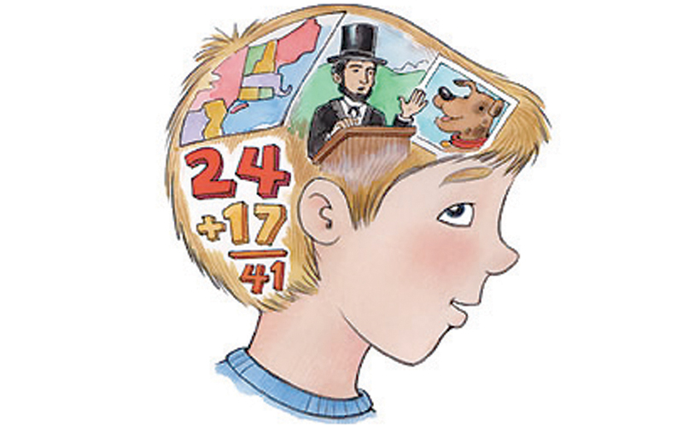
Ушинский К.Д. писал:
«Учите ребёнка каким-нибудь неизвестным ему пяти словам - он будет долго и напрасно мучиться, но свяжите двадцать таких слов с картинками, и он их усвоит на лету» [1]

Slide 3
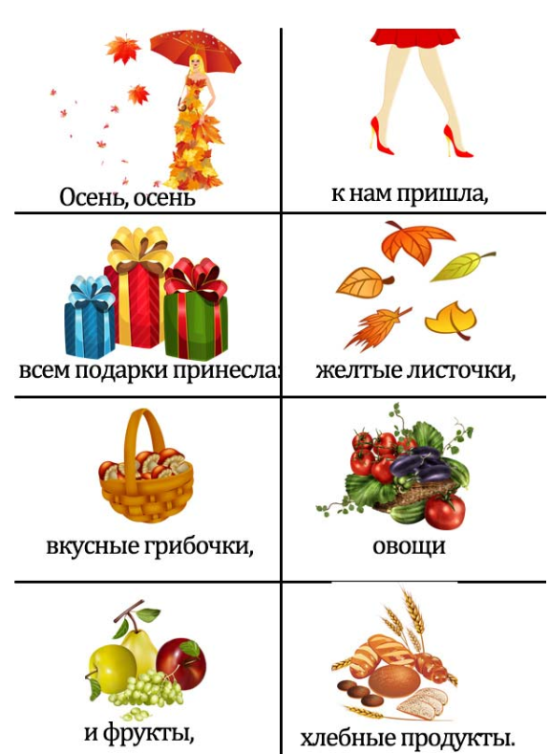
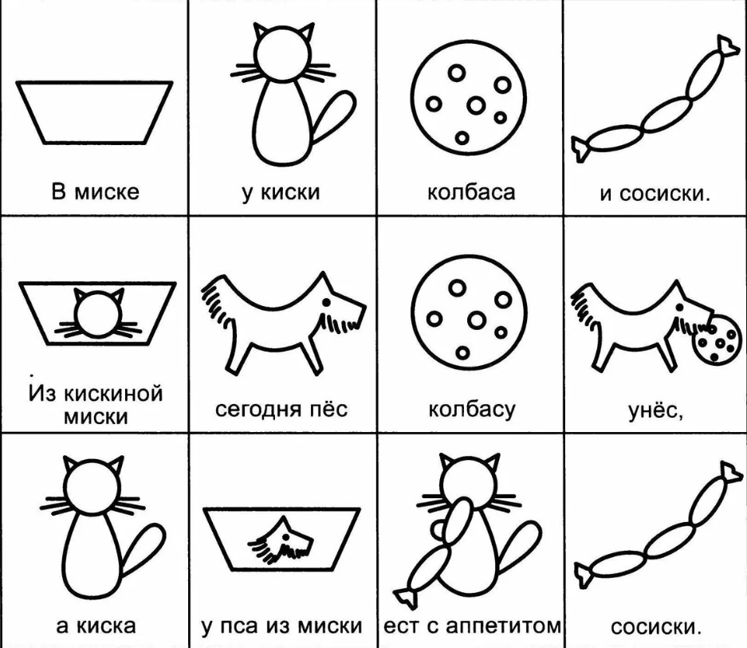
Мнемотехника - это система различных методов и приемов, которые облегчают запоминание и увеличивают объем памяти путем образования дополнительных ассоциаций [4].

Slide 4
МНЕМОТЕХНИКА
Мнемотехника
мнемоквадрат
мнемодорожка
мнемотаблица

Slide 5
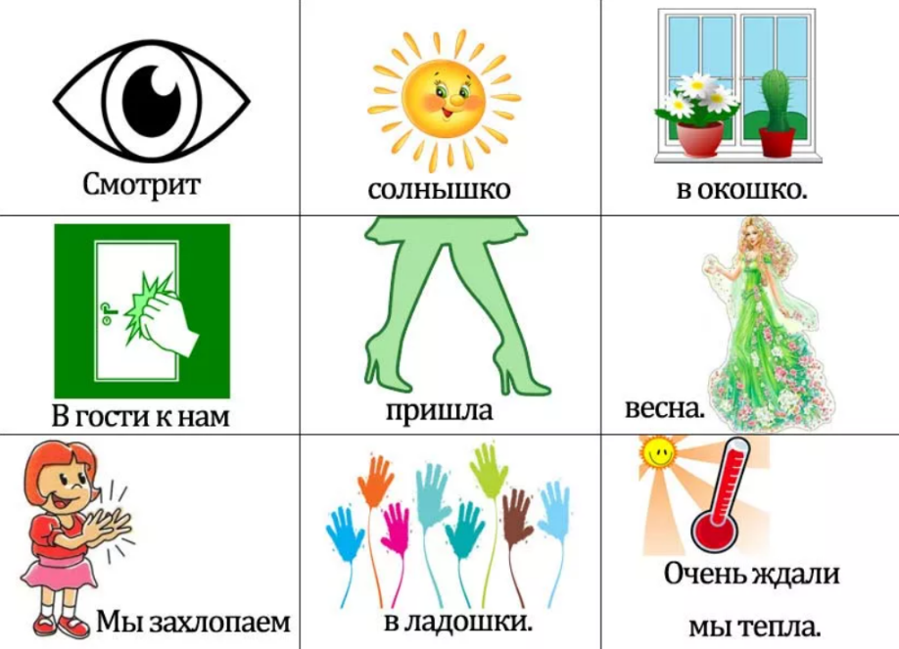
Мнемоквадрат-мнемодорожка-мнемотаблица
Мнемоквадрат
Мнемодорожка
Мнемотаблица

Slide 6
Этапы работы с мнемотаблицей при разучивании стихотворений:
Родитель выразительно читает ребенку стихотворение и сообщает о том, что его необходимо выучить наизусть.
Читаем стихотворение с опорой на мнемотаблицу.
После прочтения стихотворения, просим ребенка ответить на вопросы по содержанию стихотворения. Это необходимо для понимания текста.
Далее родитель читает отдельно каждую строчку стихотворения с опорой на мнемотаблицу, а ребенок повторяет конец фразы; затем ребенок повторяет полностью за родителем.
Просим ребенка повторить стихотворение с опорой на мнемотаблицу.
Ребенок рассказывает стихотворение без помощи мнемотаблицы.

Slide 7
Приемы и методы эффективного запоминания:
Метод рифмы оказывается одним из часто встречающихся и очень нравится детям. Данный метод лежит в основе многих правил по таким учебным предметам, как русский язык, математика (не с глаголами, название падежей, глаголы исключения, обучение таблице умножения и т.д.)
Метод зрительных и слуховых ассоциаций основан на образовании определенных ассоциативных взаимосвязей между новой информацией и подобной, которая уже сохранилась в памяти.
Акронимы – это один из самых распространенных приемов мнемотехники. Принцип работы с акронимами: составление аббревиатур из первых букв слов, которые обозначают предмет, событие. Например, распространенным приемом акронимов служит метод запоминания порядка цветов радуги»: «Каждый Охотник Желает Знать, Где Сидит Фазан.
Метод сказок способствует объяснению нового материала и воспроизведению старого. Сказки увлекают школьников, привлекают внимание учащихся к данной теме.
Схематичный прием наиболее многократно применяется в начальных классах и является графическим назначением важной информации для запоминания».

Slide 8
Список использованных источников
Выготский Л.С. Вопросы детской психологии. СПб.: Союз, 2004.
Гончарова Н.Н. Мнемотехника как средство развития памяти дошкольников // Вестник образовательного консорциума Среднерусский университет. Серия: Гуманитарные науки. 2021. №1 9. С. 27-32.
Житникова Л.Н. Учите детей запоминать. М.: Просвещение, 1978.
Козаренко В.А. Учебник мнемотехники. Система запоминания «Джордано». М.: Самиздат, 2007.
Хохлова В.П. Методы запоминания информации (мнемотехника) // Санкт-Петербургский образовательный вестник. 2017. № 5. С. 40-43.

Slide 9
СПАСИБО ЗА ВНИМАНИЕ!
Notes:
Оригинальные шаблоны для презентаций: https://presentation-creation.ru/powerpoint-templates.html
Бесплатно и без регистрации.

